Slide 1
Skaičiuoklės kartojimas.

Slide 2
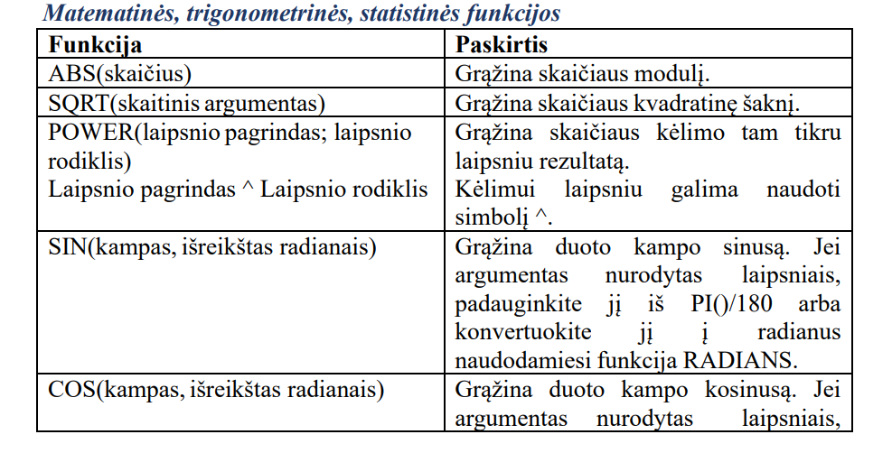
Skaičiuoklės funkcijos

Slide 3
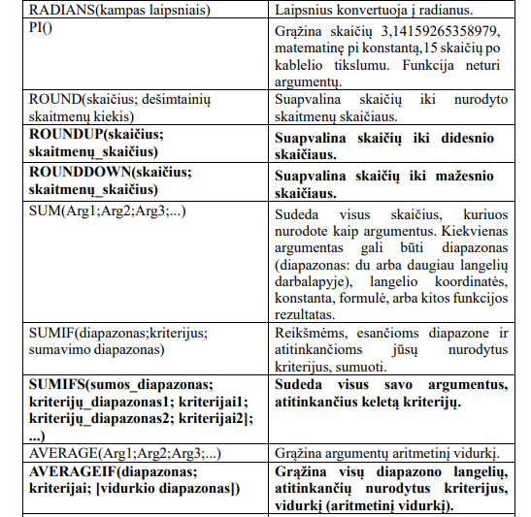

Slide 4
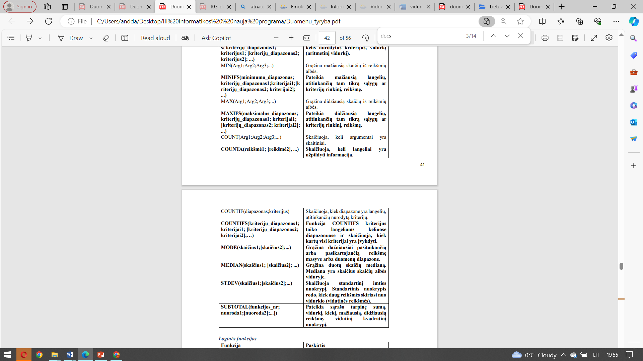

Slide 5
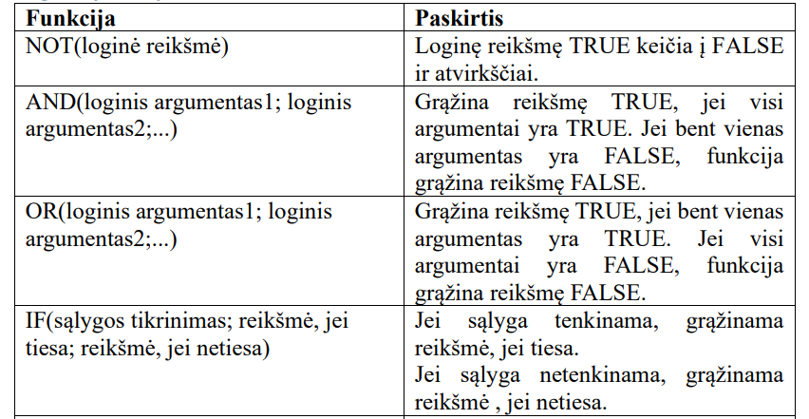
Loginės funkcijos

Slide 6
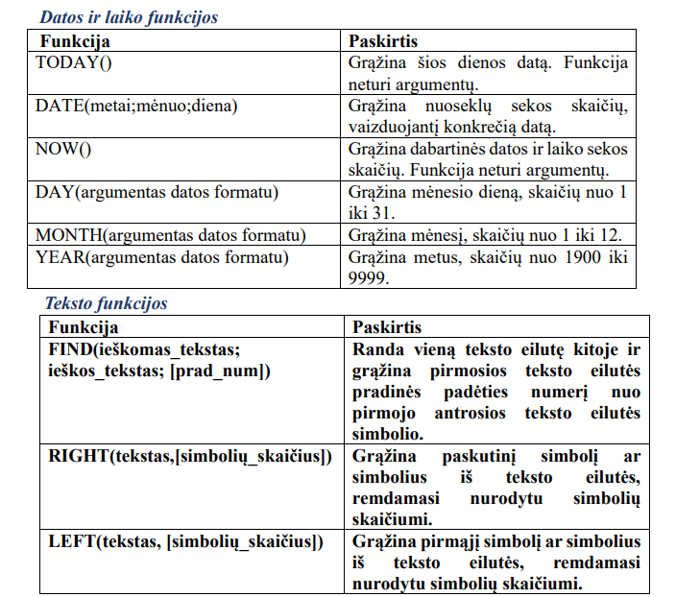

Slide 7
Tekstinių duomenų sujungimas panaudojant (&) simbolį
Pažymėkite langelį, į kurį norite įdėti sujungtus duomenis.
Įveskite = ir pasirinkite pirmą langelį, kurį norite sujungti.
Įveskite & ir tarpe naudokite kabutes.
Pažymėkite kitą langelį, kurį norite sujungti, ir paspauskite "Enter". Formulės pavyzdys gali būti =A2&" "&B2.

Slide 8
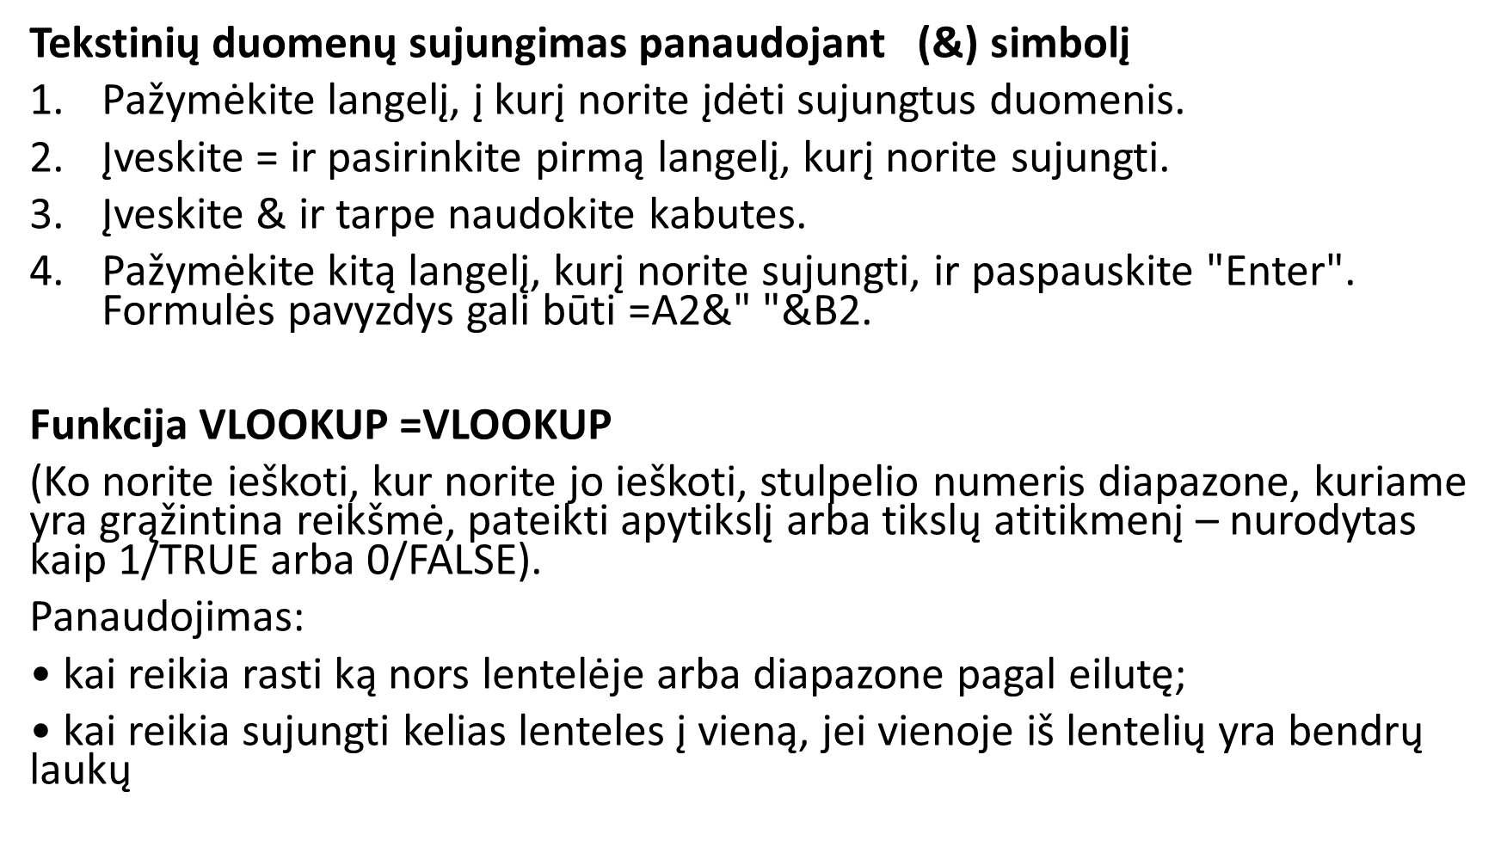
VLOOKUP
Nedarbas Lietuvoje 2010–2011 m. |  |  |  |  |  |  | III | 35,5
Metai | Mėnesiai | Bedarbiai, tūkst. | Nedarbo lygis, proc. | 15–24 metų bedarbiai, tūkst. | Jaunimo (15–24 metų) nedarbo lygis, proc.
2010 | I | 293,4 | 18,1 | 53,1 | 35,9
 | II | 297,2 | 18,3 | 51,3 | 37,1
 | III | 292,0 | 17,8 | 54,9 | 35,5
 | IV | 281,9 | 17,1 | 51,7 | 32,4
2011 | I | 277,6 | 17,2 | 48,0 | 34,1

Slide 9
Diagramų tipai
Juostinė diagrama (angl. bar chart)
Skritulinė diagrama (angl. pie chart)
Žiedinė diagrama (angl. doughnut chart)
Spindulinė diagrama (angl. radar chart)
Taškinė diagrama (angl. xy (scatter) chart)
Burbulinė diagrama (angl. bubble chart)
Linijinė diagrama (angl. line chart)
Sritinė diagrama (angl. area chart)
Kombinuotoji diagrama (angl. combo chart)
Sudurtinė stulpelinė diagrama (angl. stacked column chart)
Procentinė stulpelinė diagrama (angl. 100% stacked column chart)
Akcijų diagrama (angl. stock chart)

Slide 10
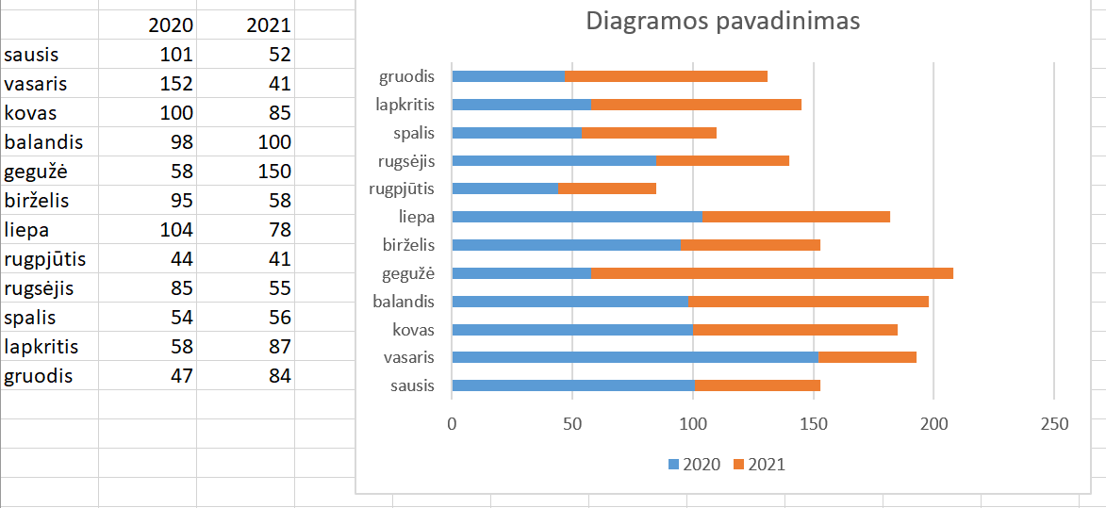
Juostinė

Slide 11
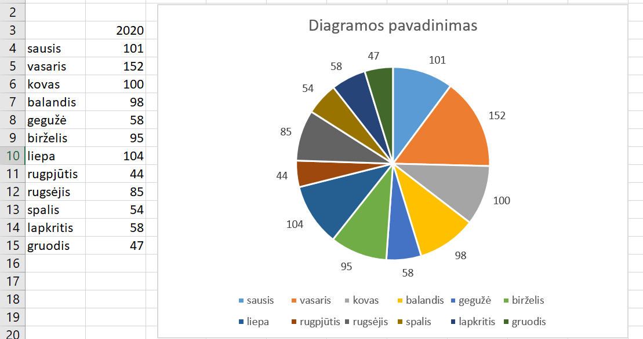
Skritulinė

Slide 12
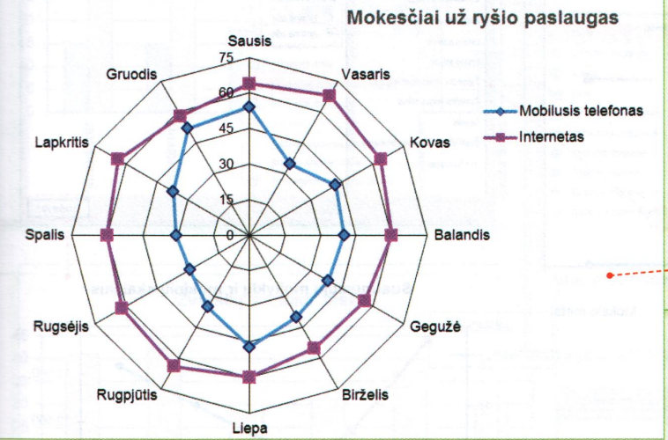
Spindulinė

Slide 13
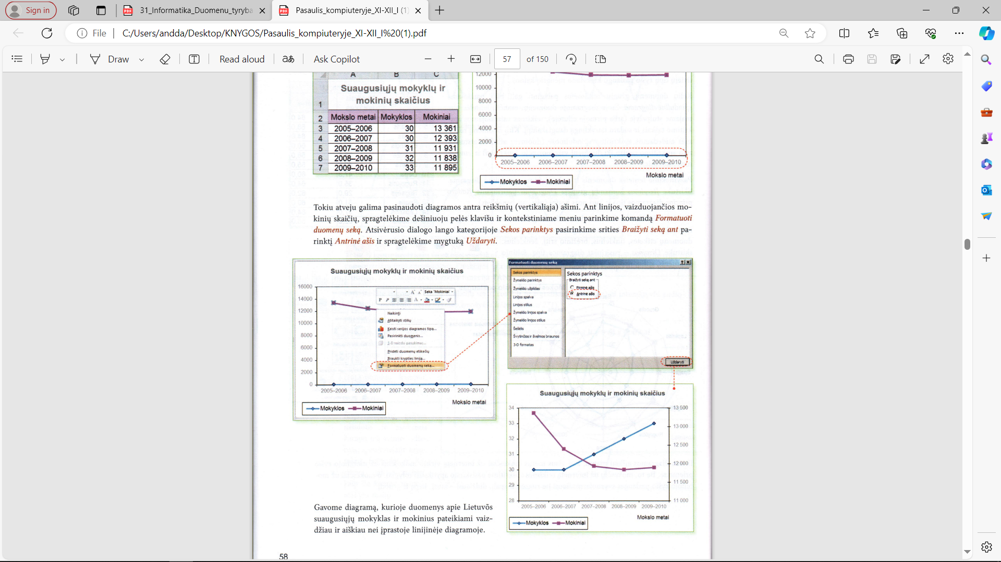
Dviejų ašių diagrama

Slide 14
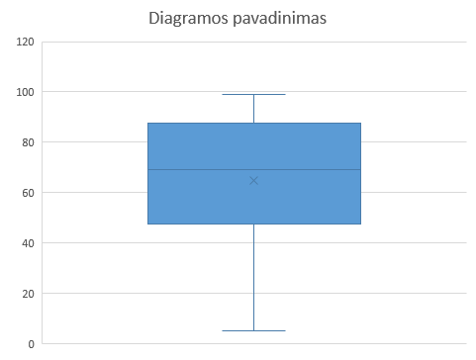
Duomenų vizualizavimas stačiakampe diagrama
ID | 9 klasė
01 | 5
02 | 58
03 | 91
04 | 76
05 | 70
06 | 99
07 | 53
08 | 87
09 | 50
10 | 41
11 | 36
12 | 85
13 | 68
14 | 90

Slide 15
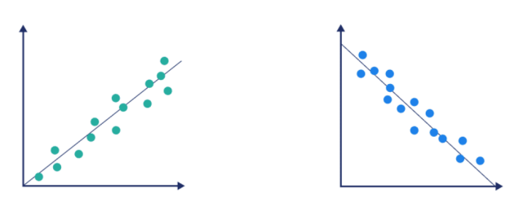
Ryšių tarp kintamųjų vizualizavimas
Vienas iš svarbių duomenų analizės tikslų – rasti koreliaciją, statistinį ryšį tarp dviejų kintamųjų. Koreliacija gali būti teigiama, neigiama arba jos gali nebūti. Dažniausias būdas dviejų kintamųjų koreliacijai vizualizuoti yra taškinė diagrama (arba jos variantas – burbulinė diagrama).
stipri teigiama tiesinė koreliacija (kairėje) ir stipri neigiama (dešinėje)

Slide 16
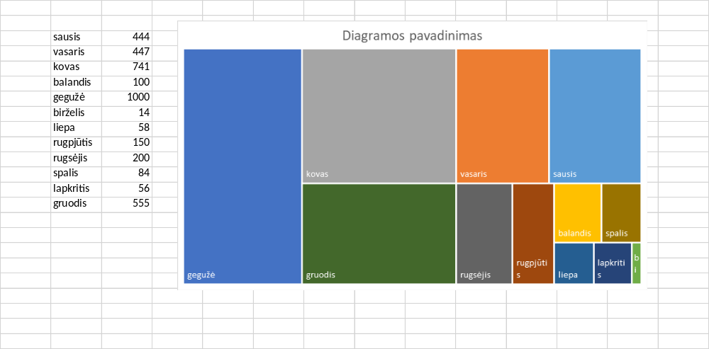
Medžio schema

